Slide 1
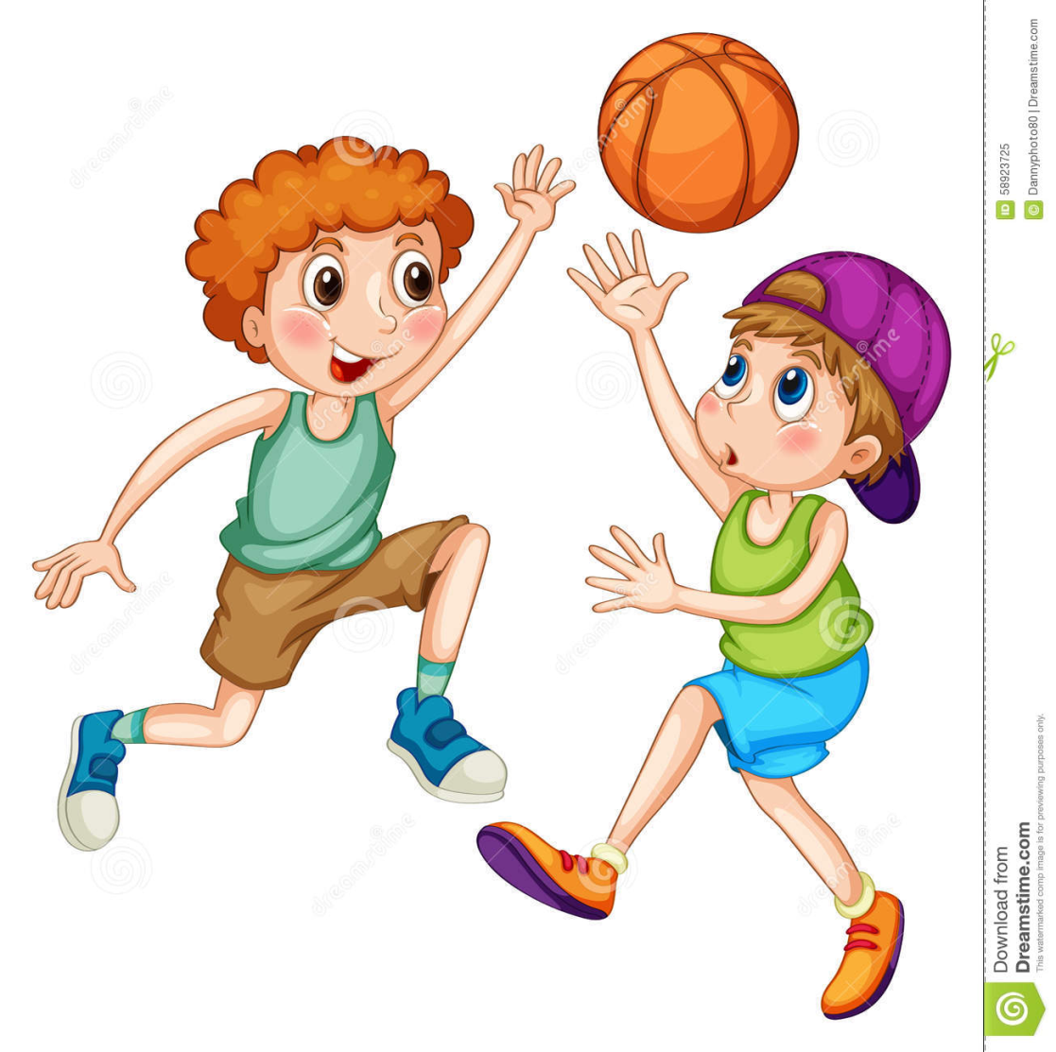
ŠPORT
SREDA, 1. 4. 2020

Slide 2
GIMNASTIČNE VAJE
GIMNASTIČNE VAJE – ENAKO, KOT VSAK DAN ☺
ČE JE LEPO VREME POJDI VEN NA ZRAK PRED HIŠO, NA TRAVNIK,…
NAREDI GIMNASTIČNE VAJE.
VSAKO VAJO PONOVI 8x.

Slide 3
Vaje:
KROŽENJE Z GLAVO V OBE SMERI
KROŽENJE Z ROKAMI
DVIGOVANJE RAMEN K UŠESOM
KROŽENJE Z BOKI V OBE SMERI
SONOŽNI POSKOKI NAPREJ-NAZAJ, LEVO-DESNO
ŠKARJICE (USEDI SE NA TLA, NASLONI SE NA KOMOLCE, DVIGNI NOGE V ZRAK IN STRIZI Z NJIMI)
POLŽEK (USEDI SE NA PETE, ZRAVNAJ SE, STEGNI ROKE NAD GLAVO IN SE POČASI SKLONI NAPREJ)
MAČKA (POSTAVI SE NA VSE ŠTIRI, VBOČI IN USLOČI HRBET)

